Slide 1
Tests
Testet på kæreste
Testet på far

Slide 2
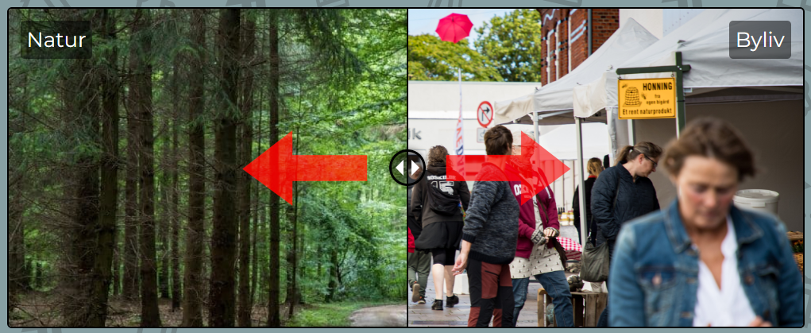
Udforskning af muligheder
Pile der blinker

Slide 3
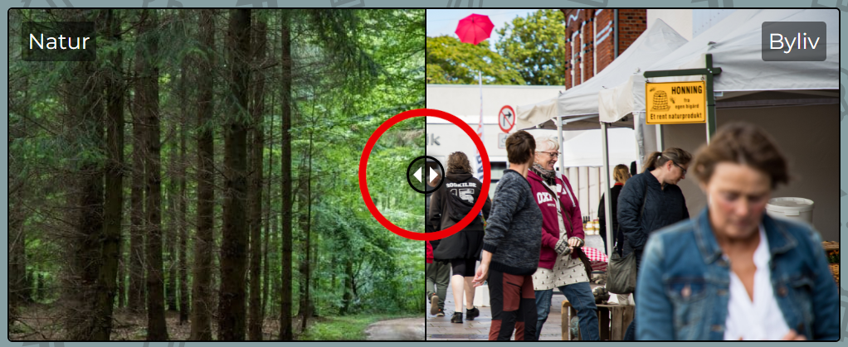
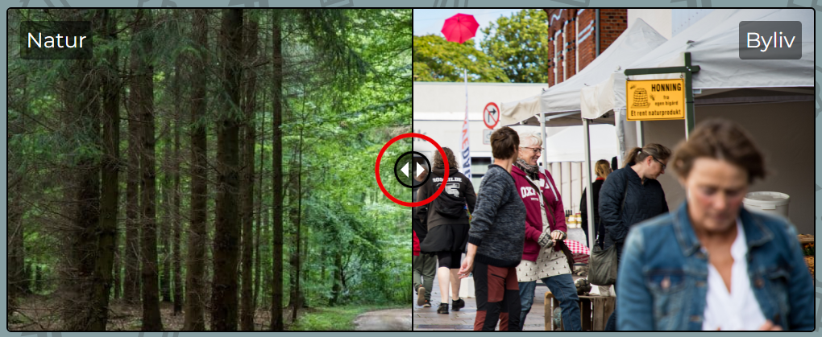
Udforskning af muligheder
Cirkel der vokser/ skrumper for at vise hvad der skal være i fokus

Slide 4
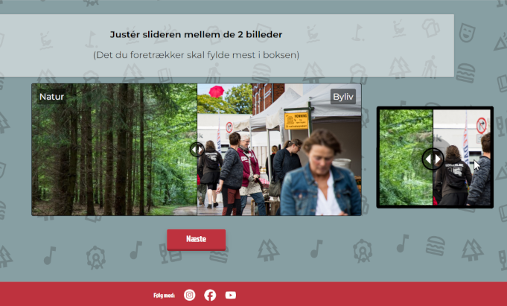
Udforskning af muligheder
Video eller GIF

